Slide 1
Различия и сходства в языках программирования, Архитектура сетей
Занятие 3

Slide 2
Сегодня на занятии
Сегодня мы пройдем ряд базовых тем, которые зададут весь дальнейший вектор обучения:
Различия и сходства в языках программирования разных уровней;
Архитектура сетей

Slide 3
Программирование и программы
Сначала определимся с тем, что такое программирование. Программа состоит из кода, который управляет отдельными элементами компьютера, позволяя программистам выполнять задачи.

Slide 4
Язык программирования
Язык программирования - формальный язык, предназначенный для записи компьютерных программ. Язык программирования определяет набор лексических, синтаксических и семантических правил, определяющих внешний вид программы и действия, которые выполнит исполнитель (ЭВМ) под ее управлением.

Slide 5
Уровни языков программирования
Языки программирования (ЯП) имеют уровни взаимодействия с компьютером:
ЯП низкого уровня (непосредственно прямое управление памятью, потоком электричества, регистрами и процессором) - Машинные коды (0/1), Assembler
ЯП высокого уровня (Написание программы словами и конструкциями, после чего текст переводится в машинный код и выполняется компьютером)

Slide 6
Особенности ЯП низкого уровня
плюсы:
очень эффективные программы
компактные программы (занимают мало памяти)
Полный контроль ресурсов системы
минусы:
громоздкий код
требуется совершенное понимание работы системы (порог вхождения в отрасль сильно завышен)
отсутствие библиотек
несовместимость с другими типами процессоров (программа, написанная для одного процессора, не подходит для другого)

Slide 7
Итог по ЯП низкого уровня
Написание программ в машинных кодах или на Assembler требуют обширных знаний в области физики, электротехники, математического анализа, логики, информатики и алгоритмах. От этого количество специалистов в данной области можно было пересчитать по пальцам. Данные языки до сих пор используются при проектировании ОС и кодировании микросхем.

Slide 8
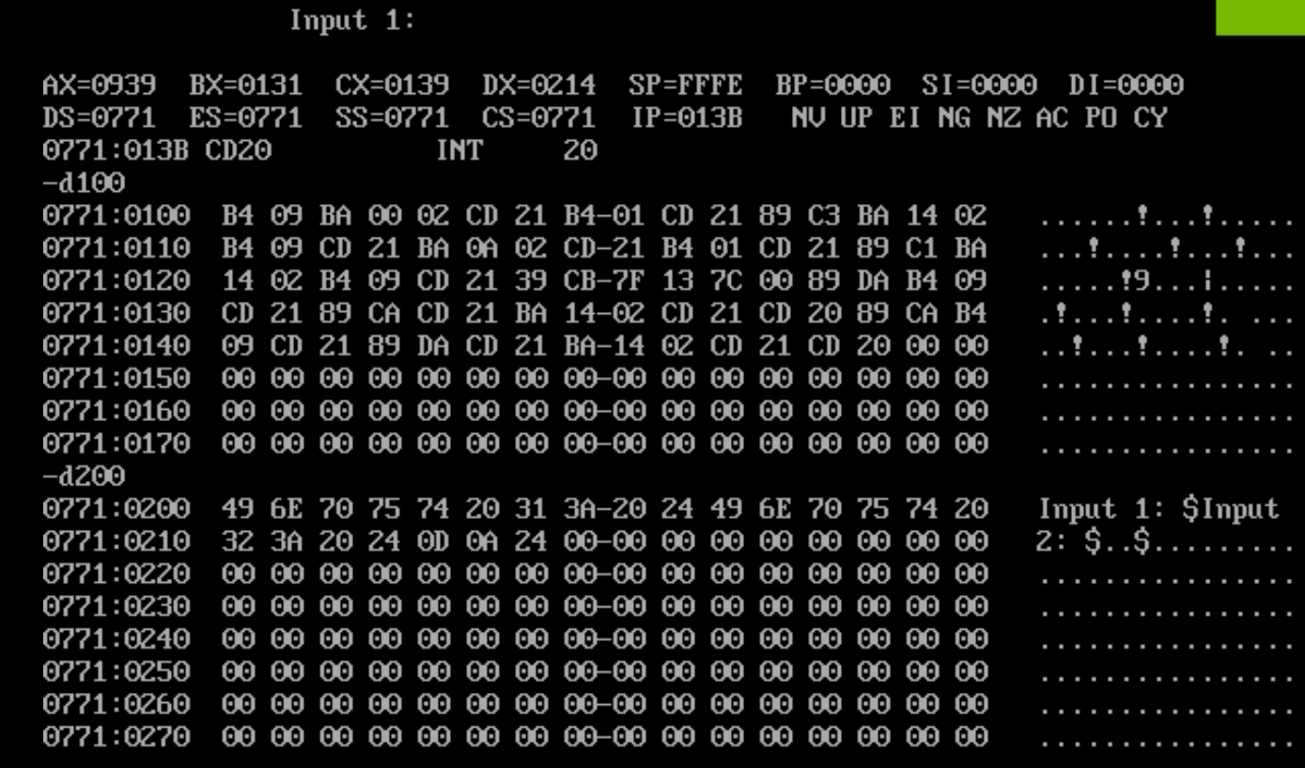
Язык Assembler
Написание программ на языке Assembler изучается в ВУЗ-ах. Сам процесс сводится в перебрасывании значений между регистрами микропроцессора с последующей записью результата вручную в ячейки оперативной памяти. Список операций в данном языке довольно скуден: сложить, умножить и разделить (вычитание заменяется суммой с отрицательным вторым операндом)

Slide 9
ЯП высокого уровня
Языки программирования высокого уровня не требуют настолько обширных знаний поскольку взаимодействие программиста и компонентов компьютера минимизировано. Написание кода в ЯП высокого уровня сводится к написанию текста, который компилятор переводит в машинный (байт) код, игнорируя лишние инструкции в коде и выдавая ошибки компиляции, при попытке запустить некорректную программу. В области высокоуровневых языков программирования специалистов гораздо больше.

Slide 10
Виды ЯП
Основные виды ЯП:
машинные
машинно-ориентированные (Assembler)
алгоритмические (школьные программы по типу кузнечика)
процедурные (Fortran, Basic, Pascal, C, …)
объектно-ориентированные (C++, C#, Java, Python, …)
проблемно-ориентированные (SQL, Prolog, Perl, HTML, …)
функциональные (LISP, Scala, Haskell, …)

Slide 11
Этапы появления языков
Этапы появления языков программирования:
Fortran (1956) - Formula Translator.
Algol (1958) - Algorithmic Language
COBOL (1959) - Common Business-Oriented Language
Basic (1963)
Pascal (1970)
C (1970)
C++ (1980)
Python (1991)
Java (1995)
C# (2000) - Новый язык от компании Microsoft
Golang (2009) - Новый язык от компании Google
Мы с вами заострим внимание на языках высокого уровня. Про сходства мы поговорили, теперь коснемся и различий.

Slide 12
Различие в типизации
Языки программирования делятся на 2 группы - строго типизированные и с динамической типизацией.

Slide 13
Статическая типизация
Строгая типизация означает то, что все переменные должны быть заранее объявлены перед использованием в программе. Компьютер в таком случае выделяет память под данные переменные и освобождает при завершении программы. Такие языки занимают гораздо меньше оперативной и кеш памяти, поскольку размер (в байтах) у переменных не может увеличиться в процессе работы программы. Однако такой тип доставляет неудобства, поскольку к каждой функции, переменной или полям класса надо заранее строго указать тип данных, который будет использовать тот или иной объект. Зачастую бывает такое, что в функцию принимающую числа попадает строка, от чего на этапе сборки кода компилятор будет выдавать ошибку до тех пор, пока она не будет устранена.

Slide 14
Динамическая типизация
Динамическая типизация напротив означает то, что тип данных и размер переменных в процессе работы программы может измениться. В таком подходе есть минус - размер программы в оперативной памяти может увеличиться в случае безграмотного написания кода.

Slide 15
Различие в сборке программы
Все программы перед тем, как выполниться, проходят этап сборки. За этой отвечают: компилятор и интерпретатор.

Slide 16
Компилятор
Компилятор применяется в языках со статической типизацией. Компилятор переводит программу в машинный код перед ее выполнением. В случае обнаружения ошибки, процесс сборки будет прерван. Нередко данные ошибки приходится искать часами. Такой тип сборки и выполнения программ максимально быстрый, так как мы уже выяснили, что самыми быстрыми программами являются машинные коды. Процесс сборки может быть довольно долгим, однако сама программа будет работать гораздо быстрее.

Slide 17
Интерпретатор
Интерпретатор запускает программу сразу без перевода в машинный код, выполняя его в процессе работы программы, на ходу. У такого подхода есть минус - время выполнения программы увеличивается так как процессор выполняет сразу 2 задачи: перевод из кода в машинный код и выполнение машинного кода. Поскольку заранее интерпретатор не смотрит где есть ошибки в коде, программа будет работать до тех пор, пока не встретит ее, после чего аварийно завершится.

Slide 18
Сети: введение
Компьютерная сеть (NET) - совокупность ЭВМ и других устройств, соединенных линиями связи и обменивающихся между собой данными в соответствии с определенными правилами (протоколами).

Slide 19
Классификация сетей по протяженности линий связи
локальные (LAN - Local Area Network)
региональные (MAN - Metropolitan Area Network)
Глобальные (WAN - Wide Area Network) - Internet (International NET)

Slide 20
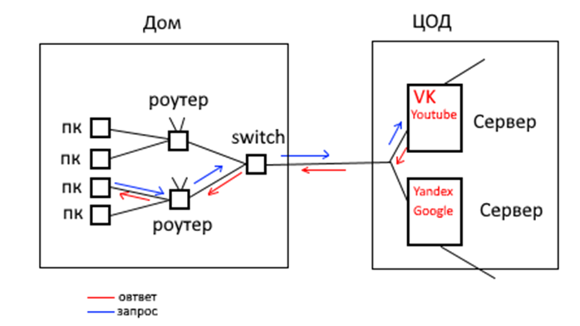
Сеть интернет
1. Программно аппаратное оборудование
Клиенты (ноутбук, телефон, ПК)
Сервер (устройства, на которых хранится сетевая информация в виде баз данных, которые предоставляют ответы на запросы)
Сетевые устройства (Коммутаторы, модемы, маршрутизаторы)
2. Соединяющие каналы связи

Slide 21
Некоторые понятия из веб
Сервер = веб. Сервер
Узел сети – соединенные между собой устройства, являющиеся частью сети
Веб Сервер – это п.о. (программное обеспечение) и компьютер, на котором оно действует, обрабатывающий HTTP запросы / ответы клиента
HTTP запросы / ответы могут содержать в себе HTML страницы, файлы, изображения и т.д.
Клиент – веб браузер (или другое п.о.), передающий веб серверу запросы на получение ресурсов, обозначенных URL адресами
Интернет ресурсы – HTML страницы, фото, видео, файлы …, которые запрашивает клиент
Обмен запросами и ответами между клиентами и веб серверами происходит посредством протокола HTTP

Slide 22
DNS
DNS (Domain name system) – технология, которая предоставляет браузеру возможность находить конкретный сайт по его имени с помощью DNS-сервера
DNS – фундаментальная технология, которая отвечает за хранение и обработку информации о доменных именах \ адресах. Инструмент используется для преобразования доменных имен в IP-адреса в момент отправки пользователем запрос на сервер

Slide 23
IP адрес
IP-адрес (Internet Protocol адрес) – уникальный числовой идентификатор устройства, он позволяет узнать, откуда загружается страница нужного сайта
Вывод: DNS – телефонная книга, в виде базы данных доменных имён и адресов
Работу DNS в качестве базы данных доменных имён и адресов обеспечивает DNS-сервер

Slide 24
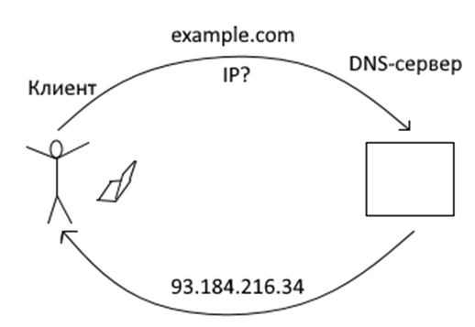
DNS сервер
DNS-сервер – оборудование или п.о., с помощью которого предоставляется доступ к системе доменных имен, хранятся данные о соответствии конкретного IP соответствующему домену, а также осуществляется кэширование информации в виде IP и соответствующего ему домена других DNS-серверов
Кэширование – процесс, при котором элементы сайта или страница целиком сохраняются в КЭШе.

Slide 25
HTTP
HTTP (Hyper Text Transfer Protocol) – широко распространённый протокол передачи данных, изначально предназначенный для передачи гипертекстовых документов (то есть документов, которые могут содержать ссылки, позволяющие организовать переход к другим документам)
Протокол HTTP предполагает клиент-серверную структуру передачи данных. Также часто используется, как протокол передачи информации для других протоколов прикладного уровня: SOAP, XML-RPC, WebDAV
Задача HTTP: обмен данными между пользовательским приложением и сервером

Slide 26
Безопасность
Сам по себе HTTP не предполагает шифрования для передачи информации. Однако существует расширение (HTTPS), которое реализует упаковку данных в криптографический протокол SSL или TLS.
Расширение HTTPS (Secure) – использует обычно порт 443.
Существует также протокол SPDY (Speedy – не аббревиатура) – модификация HTTP, у которой меньше скорость загрузки и повышена безопасность

Slide 27
Уровни доменных имен
1. Домен 0 уровня (корневой домен) – обозначается пустым именем, не содержащим никаких символов. Нулевые домены администрирует ICANN.
2. Домен 1 уровня (верхний) – разбивается на 2 подтипа:
a. Национальный – сообщает принадлежность стране (Россия - .ru, .рф, .su; Беларусь - .by…)
b. Родовые – сообщает сферу деятельности (.com – коммерческие организации, .org – некоммерческие организации, .law – лицензированные юристы …)
3. Домен 3 уровня (поддомен / субдомен) – например создатель сайта eda.ru решил открыть форум forum.eda.ru
4. Домен 4 уровня – используется очень редко. Пример: vahitovsky.tat.sudrf.ru – зарегистрирован в РФ, является сайтом суда, находится в Татарстане, а именно Вахитовский суд

Slide 28
Подведение итогов
Сегодня мы познакомились с:
языками программирования
сходствами и различиями между разными ЯП
Сетью и ее архитектурой
Структура запроса - из чего состоит и что отправляет

